Slide 1
Kertoja ja kerronta

Slide 2

Epäluotettava kertoja
kertoja, jonka selonteko tapahtumista on jollakin lailla vääristelty, virheellinen, ennakkoluuloinen tai puolueellinen (valehtelu, kaunaisuus, turhamaisuus…)
epäluotettavuus voi johtua myös siitä, että kertoja on huonosti perillä kertomistaan asioista, naiivi tai helposti harhaanjohdettavissa
epäluotettava kertoja voi olla esimerkiksi lapsi, mielisairas tai päihteiden käyttäjä
(Hosiaisluoma: Kirjallisuuden sanakirja, 2003)
(Tieteen termipankki 10.12.2024: Kirjallisuudentutkimus:epäluotettava kertoja. https://tieteentermipankki.fi/wiki/Kirjallisuudentutkimus:epäluotettava_kertoja)
The Unreliable Narrator in Bret Easton Ellis’s American Psycho: https://trepo.tuni.fi/bitstream/handle/10024/94704/GRADU-1386571379.pdf?sequence=1

Slide 3

Metafiktiivinen kertoja
1) omaa sepitteellisyyttään korostava fiktio
2) kaunokirjallinen teos, jossa kerronnallisin keinoin kiinnitetään lukijan huomio fiktiivisen esityksen laatimiseen, lukemiseen tai teoksen rakenteeseen
(Tieteen termipankki 10.12.2024: Kirjallisuudentutkimus:metafiktio https://tieteentermipankki.fi/wiki/Kirjallisuudentutkimus:metafiktio)

Slide 4
Minäkertoja
kertomuksen subjekti on samalla myös kertomistilanteen subjekti =
tarinan ajatteleva, kokeva ja toimiva hahmo toimii tarinan kertojana
Ei välttämättä ole aina kertomuksen päähenkilö, vaan minäkertoja voi olla myös sivustakatsoja eli todistajakertoja, joka kertoo mitä itse on nähnyt, kuulut tai kokenut.
”Nielaisen ja astun pari askelta, sitten työnnän auki pikkuruisen kaupan oven. Ovi kilahtaa ja kaupassa työskentelevä mukava vaalea tyttö katsoo ovelle. En tiedä hänen nimeään, mutta olen aina pitänyt hänestä.”
Sophie Kinsella: Himoshoppaajan salaiset unelmat (2000)
(Tieteen termipankki 10.12.2024: Kirjallisuudentutkimus:minäkertoja https://tieteentermipankki.fi/wiki/Kirjallisuudentutkimus:minäkertoja)

Slide 5
Hän-kertoja (kaikkitietävä)
yksikön kolmannessa persoonassa esitettyä kerrontaa
kommentoidessaan tapahtumia ja niiden merkitystä voi myös puhua itsestään yksikön ensimmäisessä persoonassa
Hän-muodossa kertovat kertojat saattavat olla kaikkitietäviä, mutta tavallisesti heidänkin tietonsa tapahtumista ovat jotenkin rajallisia.
kaikkitietävä hän-kertoja →
”Nyt, kuukauden kuluttua hän oli alkanut katsella asiaa tosin ja huolimatta kaikista yllyttävistä itsepuheluistaan, omasta voimattomuudestaan ja epäröinnistään hän oli tottunut tuohon mielettömään haaveeseensa vastoin tahtoaan ja alkoi pitää sitä jo varmana yrityksenä vaikkei siihen vielä täysin uskonut.”
F.M. Dostojevski: Rikos ja rangaistus (1866)
(Tieteen termipankki 10.12.2024: Kirjallisuudentutkimus:kertoja https://tieteentermipankki.fi/wiki/Kirjallisuudentutkimus:kertoja)

Slide 6
Hän-kertoja (ulkopuolinen)
Ei tiedä henkilöiden ajatuksia, vaan kertoo vain sen, minkä näkee.
Ei ole kukaan tarinan henkilöistä eikä myöskään tiedä, mitä henkilöt tuntevat tai ajattelevat. Hän voi silti tehdä päätelmiä henkilöistä heidän käytöksensä pohjalta, vaikka toimiikin ulkopuolisen tarkkailijan roolissa.
Kertoo tapahtumista hän-muodossa.
ulkopuolinen hän-kertoja →
"Henryn lounasravintolan ovi avautui ja kaksi miestä tuli sisään. He istuutuivat tiskin ääreen. -Mitäs teille? George kysyi heiltä. -En tiedä, sanoi Al. Ulkona alkoi olla pimeä. Ikkunan ulkopuolella syttyi katulamppu. Molemmat tiskin ääressä olevat miehet lukivat ruokalistaa. Nick Adams katseli heitä tiskin toisesta päästä."
Ernest Hemingway: Tappajat (1927)

Slide 7



Kaikkitietävä kertoja
kertoja, jolla on täysi tieto tarinan tapahtumista ja usein myös henkilöiden ääneenlausumattomista ajatuksista ja motiiveista
kykenee kuvaamaan tapahtumia, jotka sattuvat yhtäaikaa eri paikoissa, mikä ei normaalisti ole mahdollista minä-kerronnassa
Tieteen termipankki 10.12.2024: Kirjallisuudentutkimus:kertoja https://tieteentermipankki.fi/wiki/Kirjallisuudentutkimus:kertoja)

Slide 8
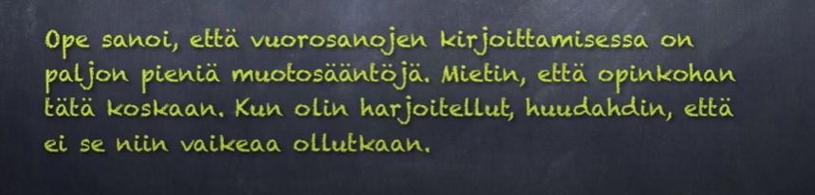
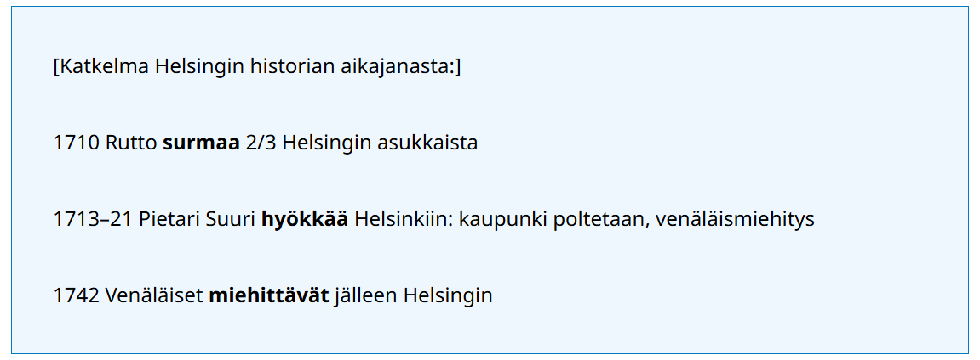
Suora kerronta
selostaa tapahtumia ja vie tarinaa eteenpäin: mitä joku teki tai sanoi ja mitä sitten tapahtui
usein imperfektissä
joskus historiallisessa eli dramaattisessa preesensissä, jossa käytetään preesensiä menneistä tapahtumista
Puhuja ikään kuin selostaa mennyttä tapahtumaa silminnäkijänä ja siten dramatisoi tilannetta (VISK § 1529).

Slide 9
Epäsuora kerronta
kertoja selostaa ja kuvailee henkilön sisäistä maailmaa ja ajatuksia
eläytymistä, jossa kertoja eläytyy kuvatun henkilön asemaan

Slide 10

Lisätietoa: fokalisaatio
Kerronta suodattuu aina jonkin välittäjän kautta, jonkun näkökulmasta. Tätä kutsutaan fokalisaatioksi.
sisäinen fokalisaatio: kerronnan esittäminen jonkun tarinan maailmaan kuuluvan henkilöhahmon havaintojen, kokemusten ja ajatusten kautta
ulkoinen fokalisaatio: kerronnan esittäminen maailmaan kuulumattoman henkilön näkökulmasta

